Slide 1
气体状态方程验证实验
居家物理实验教学方案
物理实验教学中心 赵伟

Slide 2
内容大纲
USTC
1
实验目的
2
实验仪器
实验原理
3
4
待研究问题
5
注意事项

Slide 3
实验目的
USTC
实验目的：利用生活中常用物品设计和完成理想气体状态方程的验证实验。
理想气体状态方程是高中和大学衔接的重要基础内容，在居家条件下，我们可以利用生活中常见的物品来设计简单的实验（近似）验证理想气体的基本定律。目的是使同学们加深对理想气体方程的理解，锻炼综合设计和动手能力。另希望同学们能注意学习实验过程中体现的物理思想，以及减小或消除系统误差，提高实验精度的方法，锻炼和提高分析问题、解决问题的能力。

Slide 4
实验仪器
USTC
家中可以找到的常见物品很多，可以直接或者简单改造来尝试设计实验，例如：
注射器、重物、温度计、蒸锅、电冰箱、手机、塑料盒、 胶带，绳子，塑料袋，
烤箱，水瓶等。

Slide 5
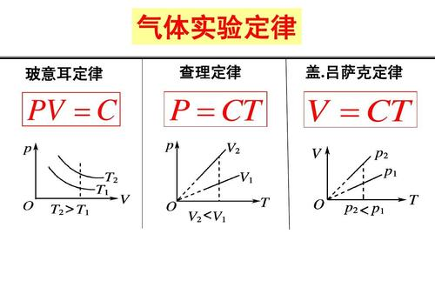
实验原理
USTC
理想气体模型是气体分子间无相互作用力，气体分子本身不占有体积的一种假想气体模型，可以认为是真实气体压力趋于零时的一种状态。
单位：p ⎯ Pa；V ⎯ m³； T ⎯ K； n ⎯ mol R ⎯摩尔气体常数 8.3145 10 J ⋅ mol⁻¹ ⋅ K⁻¹
理想气体状态方程，又称理想气体定律，是热力学的重要基础，是描述理想气体（在）处在平衡态时，压强、体积、气体原子分子数和温度几个物理量间关系的状态方程。它建立在玻意耳定律、查理定律、盖-吕萨克定律，阿伏加德罗定律等经验定律基础上。
玻意耳定律: pV ＝ 常数 ( n ,T一定）
盖-吕萨克定律：V / T ＝ 常数 (n , p一定)
查理定律：p/T = 常数 (n , v一定)
居家条件下，近似将空气当作理想气体
设计实验来验证理想气体三定律。

Slide 6
待研究问题
USTC
1.等温条件下，一定量理想气体是否满足PV=C。
2.恒压条件下，一定量理想气体是否满足V/T=C。
3.体积恒定时，一定量理想气体是否满足P/T=C。
4.验证海拔上升时，空气稀薄导致大气压强变小。

Slide 7
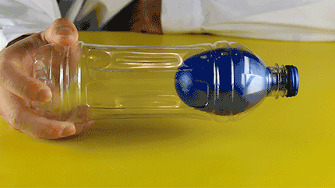
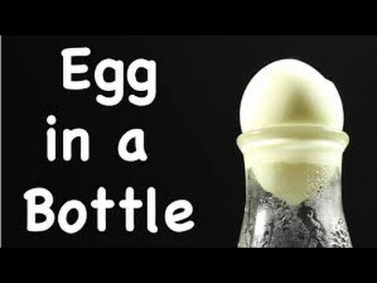
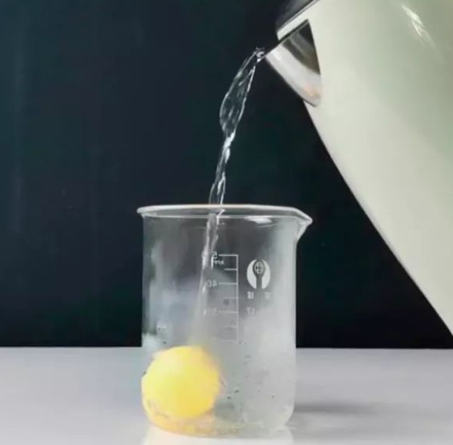
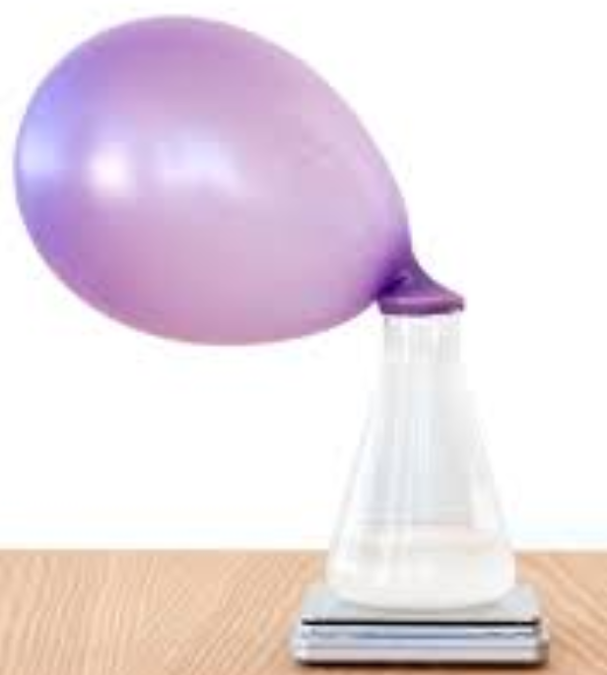
趣味实验
USTC

Slide 8
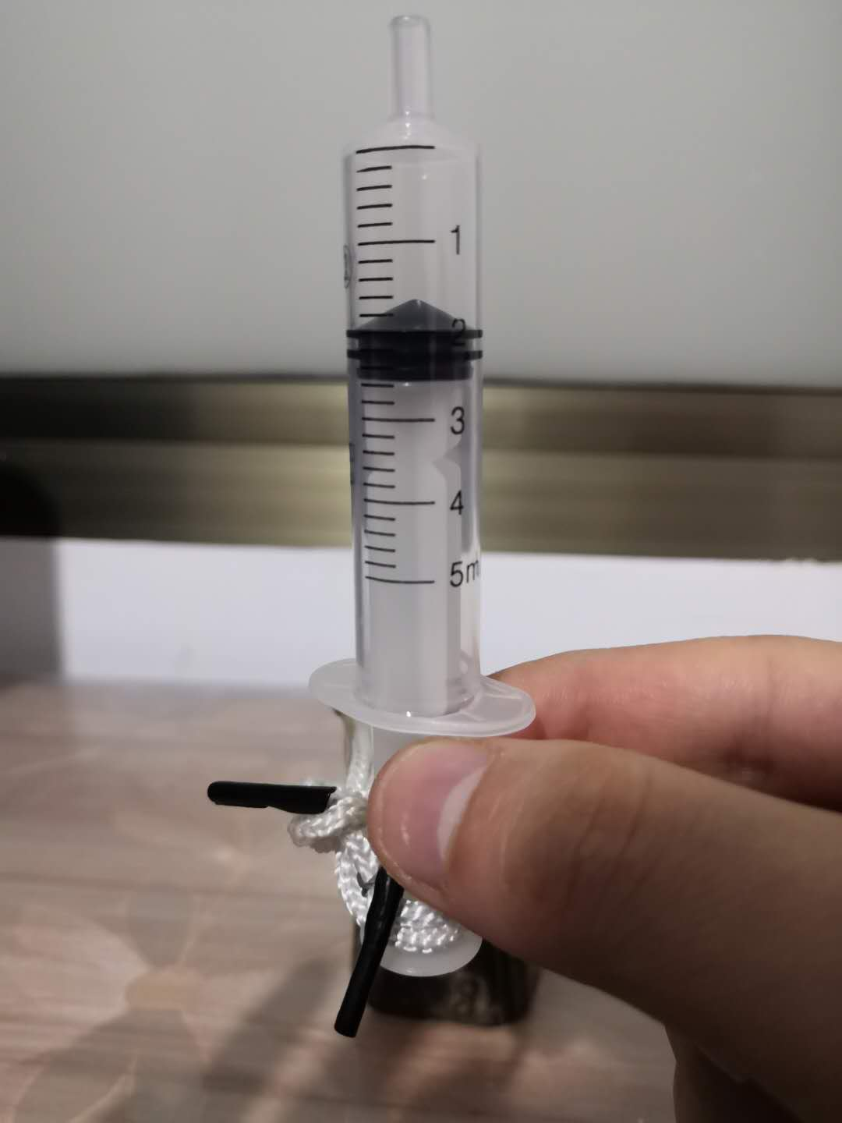
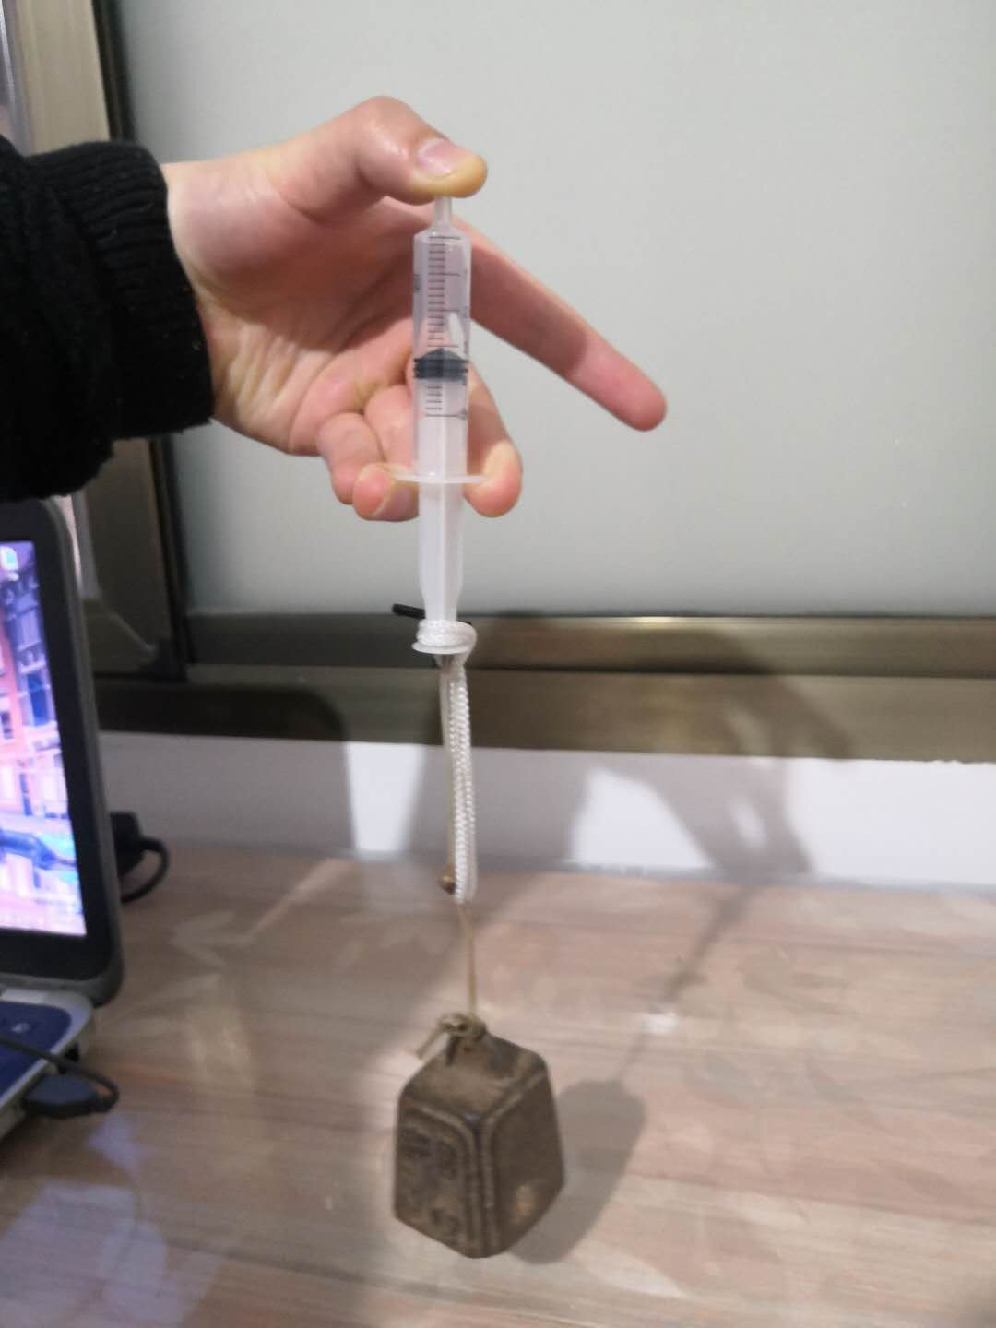
实验设计举例-验证玻意耳定律
USTC
1.常压下注射器中存在一定量空气。记录封闭空气参数：p1,v1。
2.用手堵住注射器出口，同
时在下方挂上一定质量重物。
3.通过受力平衡，计算得到空气参数：p2，V2。
4.多次测量，改变重物质量验证玻意耳定律。
常压下一定体积
挂上一定质量重物
力平衡计算得：
比较接近

Slide 9
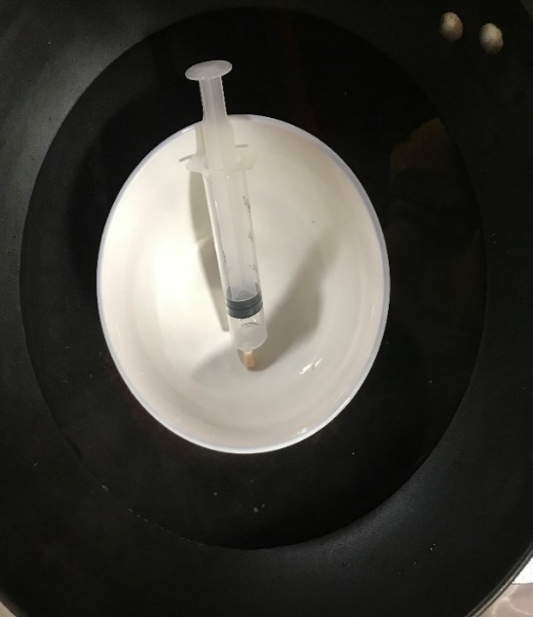
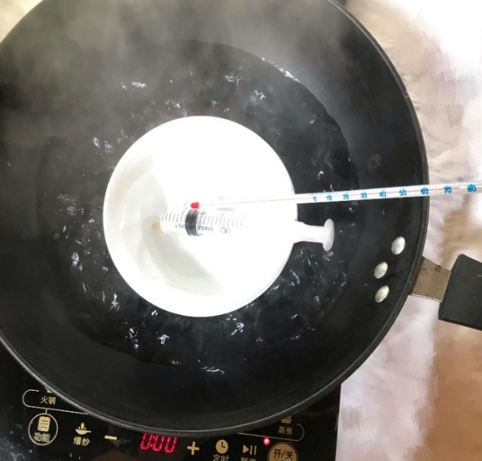
实验设计举例-验证盖-吕萨克定律
USTC
1.常压下注射器中有一定量空气。
2.将注射器一段浸入盛水的碗里，碗放在锅中加热。记录注射器中空气体积，并用温度计测量此时水的温度作为空气温度。得：V1, T1。
3.加热到碗内水温度稳定时测量水温近似当作注射器中空气温度，并记录此时注射器内空气体积，得：V2，T2。
4.多次测量，验证盖-吕萨克定律
常压下一定体积和温度
常压下，加热，体积变化
比值比较接近

Slide 10
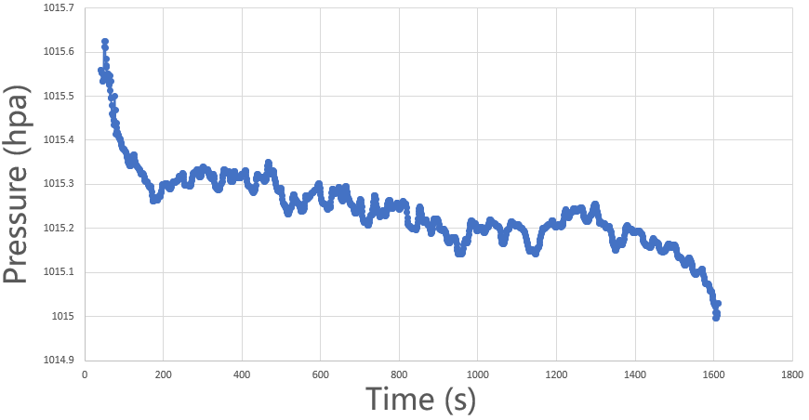
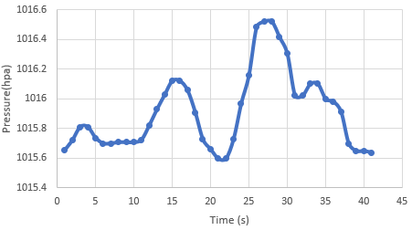
实验设计举例-验证查理定律
USTC
定容，验证气压随温度变化，降温
定容，验证气压随温度变化，升温
Pressure (×10² Pa)
前43s
Pressure (×10² Pa)
43s-1600s
安装Phyphox的手机放在定容塑料盒中，密封后放在冰箱冷冻室中，记录压强变化。受到传感器薄膜和密封条件的影响前43秒波动明显，后面有显著的压强降低趋势。
安装Phyphox的手机放在定容塑料盒中，密封后放蒸锅中加热，记录压强变化。气压缓慢上升，但上升较小。可以优化密封条件。

Slide 11
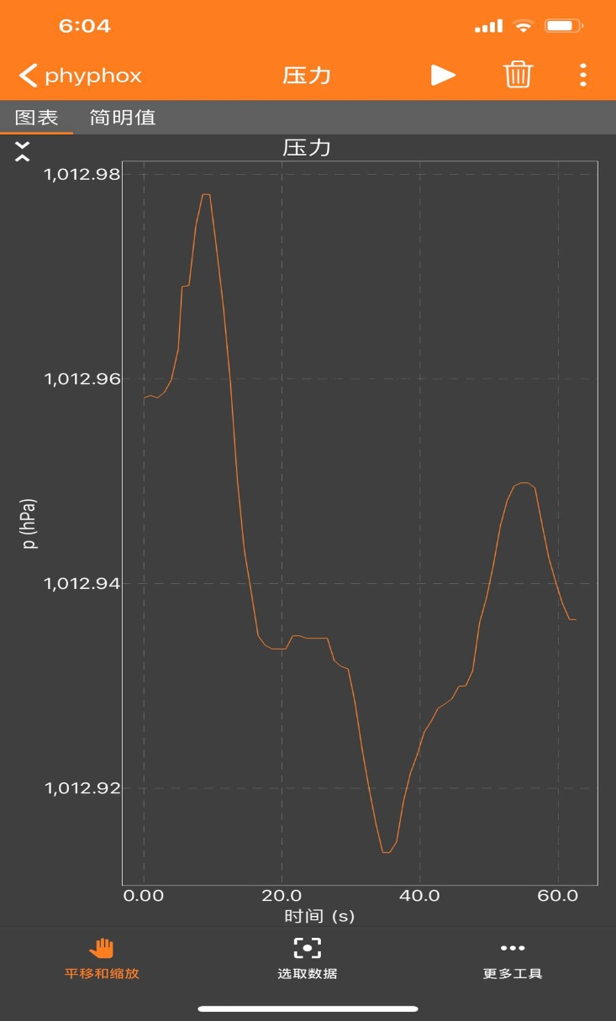
验证海拔上升时，空气稀薄导致大气压强变小
USTC
负一楼地下车库
40楼近似120米高空
气压变化与每升高12m，气压降低1mmHg基本吻合
经验公式
Phyphox气压测量界面（8楼，接近25米）

Slide 12
注意事项
USTC
1.实验中需要用手机测量气压时，不要在过高和过低的温度下使用手机，以免损
坏手机。
2.实验中定量气体需要尽量作好密封，可考虑使用胶水和胶带，或者在注射器活塞
附近涂抹食用油。
3.实验中如需要加热，使用煤气灶或者电磁炉等厨房灶具请务必注意人身安全。
4.若实验中需要使用气球，请务必注意安全！
5.实验中气体使用空气即可，请勿使用易燃易爆或有毒气体。

Slide 14
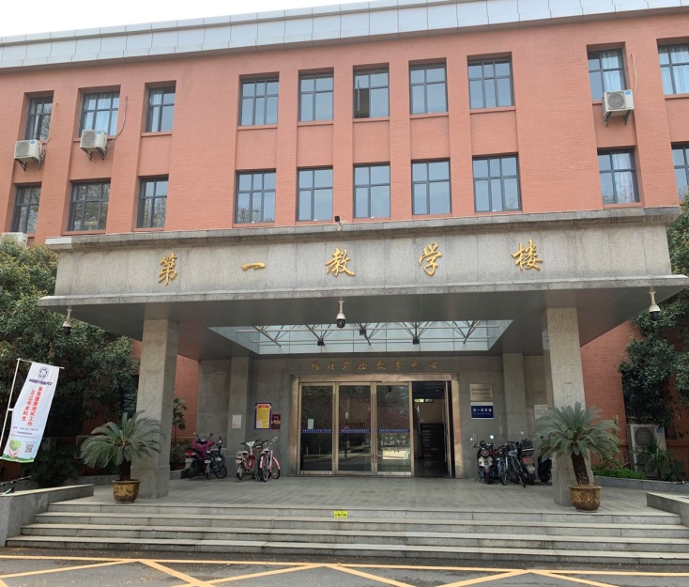
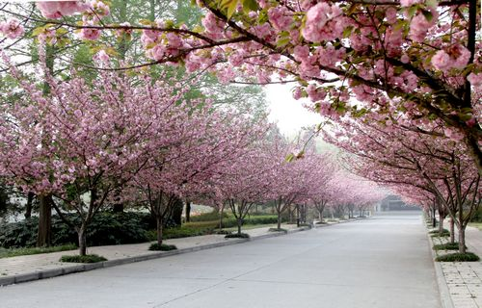
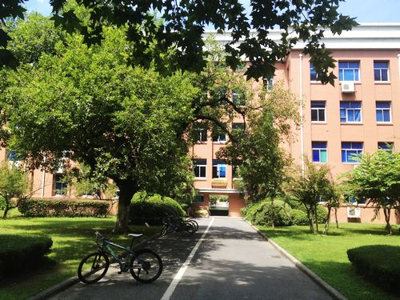
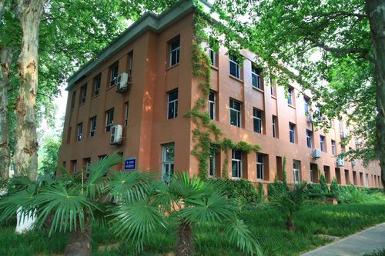
感谢观看

